Slide 1
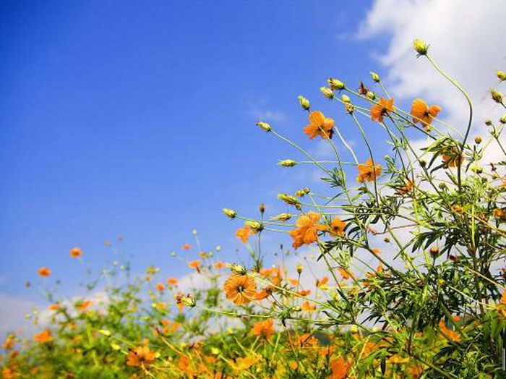
ПОЛЕВЫЕ ЦВЕТЫ
Презентацию составила:
Воспитатель Николаева В.В.
ГБДОУ №19 Красногвардейского
района, г.Санкт-Петербурга

Slide 2
РОМАШКИ

Slide 3
ВАСИЛЬКИ

Slide 4
НЕЗАБУДКИ

Slide 5
КОЛОКОЛЬЧИКИ

Slide 6
МАТЬ-И-МАЧЕХА

Slide 7
ОДУВАНЧИК

Slide 8
КУПАЛЬНИЦА

